Slide 1
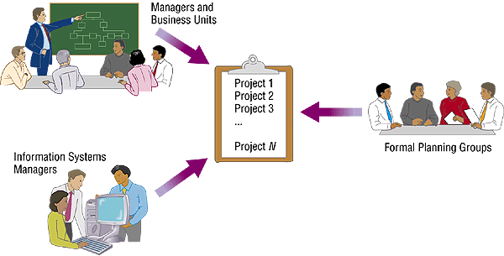
第三章 資訊系統之規劃與選擇
1. 界定企業之系統開發工作 ( 三個步驟 )
  Step 1 : 找出潛在之系統開發工作

Slide 2




提出資訊系統需求之四種來源 :
a) 高層主管或總裁
b) 資訊化審查委員會 (Steering Committee)
c) 使用單位主管、部門人員
d) 資訊系統開發團隊或主管

Slide 3
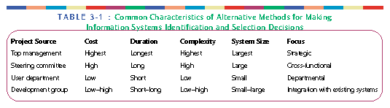
不同需求之資訊系統差異性比較
( 成本、開發時間、複雜度、考量層面 … )

Slide 4
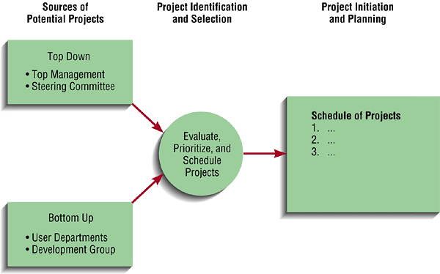
由 企業應用視野 分類資訊系統
由上而下 vs. 由下而上

Slide 5




Step 2 : 比較排序 資訊系統開發工作 順位
界定排序優先順位之 決策因素 ( Criteria )
  系統之價值 ( Value )
  系統達成企業策略需求之程度 ( Strategic Alignment )
  系統之潛在利益 ( Potential Benefits )
  資訊資源之有無 ( Resource Availability )
  系統之大小及開發時間 ( Size / Duration )
  技術之困難度與風險性 ( Technical difficulty/ risks )
  ( 表 3 - 2 )

Slide 6

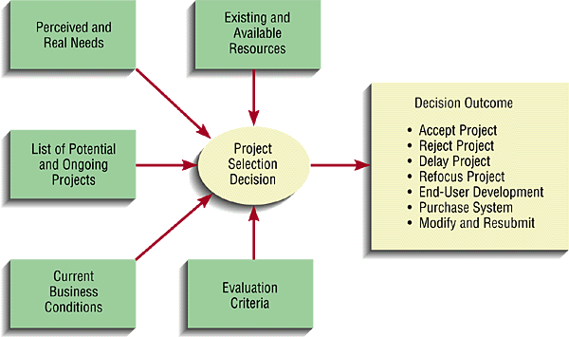
Step 3 : 選擇擬開發之資訊系統專案
考量因素與可能之審查結果

Slide 7

審查排出擬開發系統之優先順位 (參考圖 3.4)
系統專案開發過程中
企業環境 ( 內外部因素變化、成本效益更明確 …. ) 常變化
對進行中之系統有再評估 (Reassess )之必要
有時必須修正其開發程序 (Incremental Commitment)

Slide 8
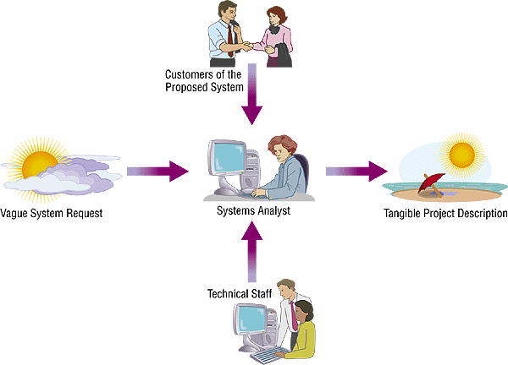
2. 擬開發專案系統之準備工作與初步規劃
資訊單位及業務單位指派有經驗者參與
工作目標 : 將模糊之需求予以明確化

Slide 9

準備工作 與 初步規劃 之工作內涵( 表 3.3 & 3.4 )
二項主要成果 :
  專案計劃案草案 ( Baseline Project Plan )
  ( 短期工作須詳細規劃 ; 較長期工作則較粗略 )
  ( 未來系統進一步開發後 , 其內容會再修正 )
  系統作業內涵說明 ( SOW ; Statement Of Work )
  ( 開發團隊與使用單位間之契約書或溝通工具 )
  ( 簡要描繪工作期限、開發費用、系統規格、..)

Slide 10
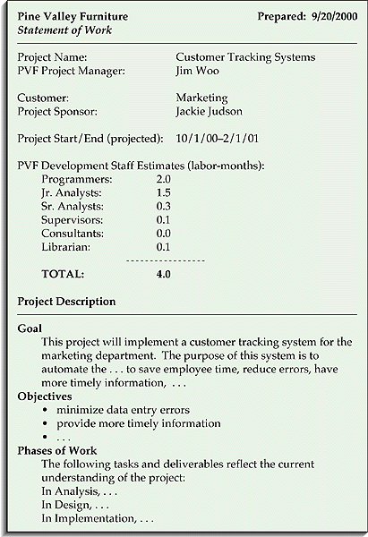
系統作業內涵說明 ( SOW )範例 (PVF公司)
人力估算
工作內容說明

Slide 11
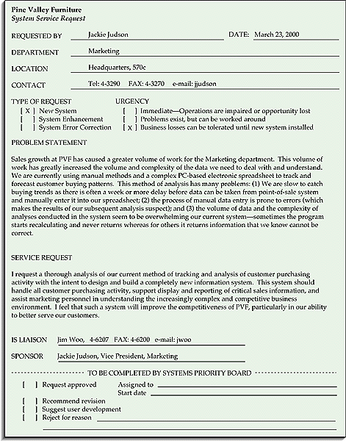
3. 擬開發系統之評估工作 : 可行性研究
個案系統探討 : PVF 客戶購買行為追蹤系統
系統開發申請書 ( SSR )
現有系統問題描述
新系統之需求界定

Slide 12


3.1. 財務可行性 ( Economic Feasibility )
a) 新系統之收益 ( Benefits ) 預測
    有形( Tangible)收益 : 能以金錢量化之利益
    無形( Intangible)收益
  ( 可提升員工工作士氣、垃圾減量、… )

Slide 13

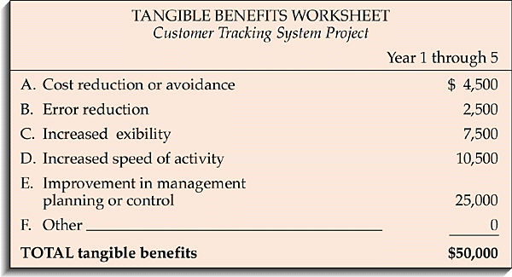
系統開發完成後每年之收益項目與合計

Slide 14

b) 新系統之成本 ( Cost ) 估算
有形成本與無形成本
系統建置之初始成本 ( One-time Costs )
系統運轉後每年之維護及消耗費用( Recurring Costs )

Slide 15

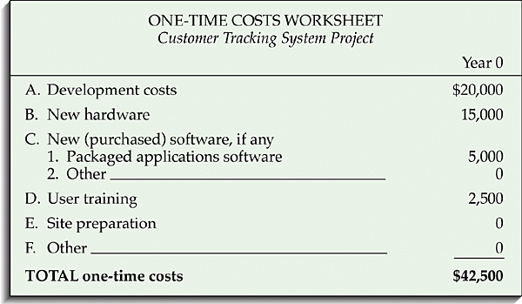
個案系統 初始成本 之估算值

Slide 16

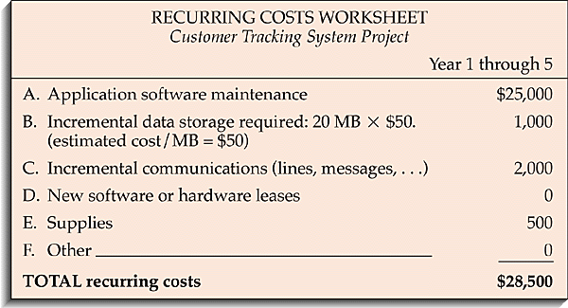
個案系統 每年維護費用 之估算值

Slide 17

c) 金錢之時間價值 ( Time Value of Money )
現值 ( Present Value ) : 將不同時點之金錢值轉換成現今時點之價值
PV_{n} = Y * [ 1 / ( 1 + i ) ^{n} ]
公式中 PV_{n} 為現值
Y 為 n 年後之一筆金錢
i 為折算現值用之年利率

Slide 18


d) 投資報酬率 ( Return of Investment ; ROI )
收益淨現值 / 總成本淨現值
e) 損益平衡分析 ( Break-even Analysis )
找出投資收益之累積等於其投入成本之累 積之時點

Slide 19
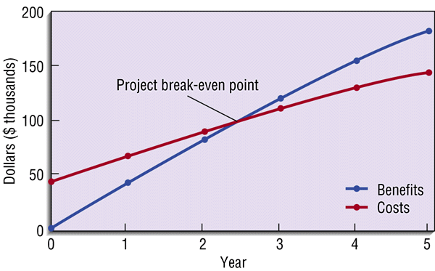
損益平衡點分析圖

Slide 20

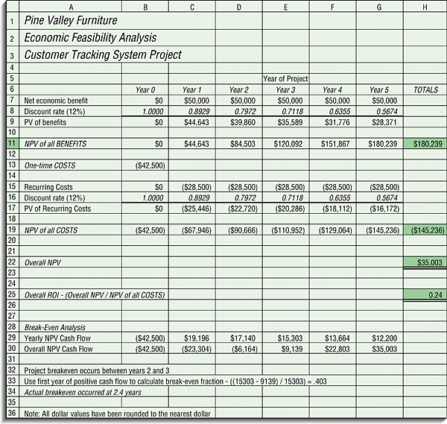
PVF公司 個案系統之 財務分析
收益淨現值
投資收益
成本淨現值
投入成本

Slide 21
損益平衡點 之計算方式
整個系統專案在第 2 及 第 3 年之淨現值由負轉正
此一期間之淨現金流入為 15,303
當年度結束後結算之淨現金流入為 9,139
ie. 損益平衡點發生在
( 15303 - 9139 ) / 15303 = 0.403
該年度 0.403 之時點 上

Slide 22

3.2. 操作可行性 ( Operational Feasibility )
新系統能否解決企業之問題或為其掌握商機
新系統和現有系統之處理作業相互配合程度

Slide 23

3.3. 技術可行性 ( Technical Feasibility )
主要考量要素 ( 評估開發團隊建構系統能力 )
  開發團隊對擬開發系統之軟硬體熟悉程度
  系統之大小
  系統之複雜程度
  開發類似系統之經驗

Slide 24


3.4. 計劃執行時間之可行性 ( Schedule Feasibility )
可能影響系統開發完成時間之因素 :
  政府政策之要求
  配合公司某特定商品或服務推出之時點
  競爭對手相似系統即將推出
重要資源在系統規劃期間內是否不虞匱乏

Slide 25

3.5. 法令與合約之可行性( Legal & Contractual )
是否違反相關法令與合約之規定
  著作權法 個人隱私權
  勞基法 反托辣斯法
  會計財務處理辦法
  合約之權利義務關係
  外商公司管理辦法
  …..

Slide 26

3.6. 政治性問題之考量 ( Political Feasibility )
了解企業內部重要相關人員對此一新系統之看法
（避免企業內部派系對新系統之分化、阻礙 ）

Slide 27

實務上對系統之選擇可能有如下之考量
策略上之必要 ( Strategic necessary )
選擇風險低耗費資源少
屈服於某一位單位主管之權勢或遊說
( Power or persuasiveness )

Slide 28

4. 撰寫 專案計劃案草案( BPP ) 報告
報告內容可概略分成 四部分
  前言
  系統概述
  ( 系統機能描述、系統建置方案 )
  可行性評估
  相關之管理事項

Slide 29
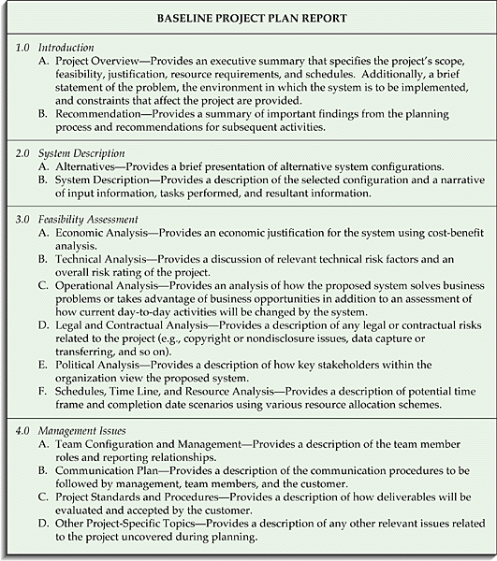
專案計劃案草案( BPP ) 內容範例

Slide 30
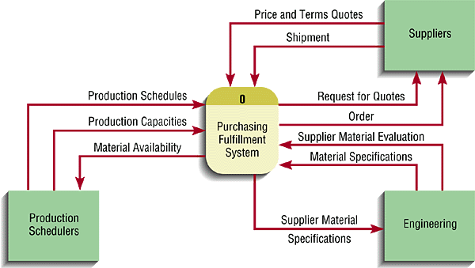
系統機能描述 ( 文字 vs. 流程圖 )

Slide 31
系統建置方案 ( Alternatives )
以 PVF公司 CTS系統 為例
以 網際網路 為處理架構
大型電腦 搭配 集中式 之 資料庫 管理系統
區域網路 結合 分散式 之 資料庫 系統
採用 批次作業 輸入資料 連線查詢 系統
採購現成之 套裝軟體

Slide 32

撰寫 專案計劃案草案( BPP ) 之目的
讓 系統開發團隊 與 使用單位 間有明確共識
企業高層對系統之範圍、利益、開發時間等有一明確之概念

Slide 33

5.由同儕審查 ( Walkthrough )專案計劃案草案
審查會議中之 六種 角色扮演
  會議主席
  簡報者
  使用單位代表
  會議記錄
  標準格式審查者
  檢驗系統是否容易維護者

Slide 34
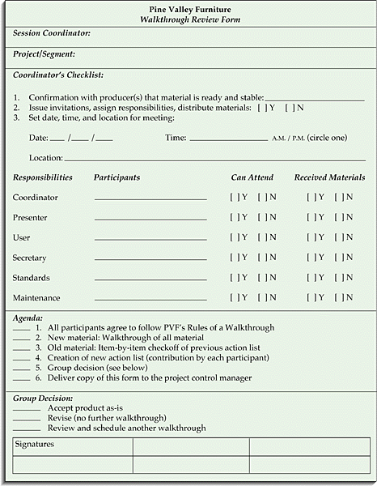
同儕審查 會議通知 範例 ( PVF 公司 )

Slide 35
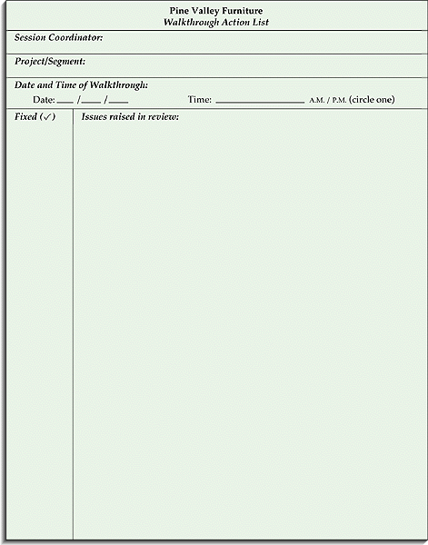
同儕審查 會議記錄及執行報告 範例
同儕審查工作亦適用於 系統分析、設計、程式設計、程式測試 等階段

Slide 36
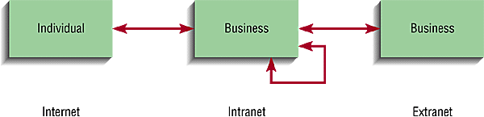

6. 個案研究 : 電子商務系統之規劃及選擇
6.1. 電子商務之基本概念
  Internet 與 電子商務
  企業內部 ( Intranet )與企業間( Extranet )之應用
  電子商務系統三項考量因素
  客戶、使用者頻寬、上網方式 ( Table 3-6 )

Slide 37
6.2. PVF 公司 之 網路商店
鎖定三類客戶群
  公司客戶
  個人工作室客戶
  學生族群
整合現有二個子系統
  訂單處理
  客戶購買行為追蹤

Slide 38

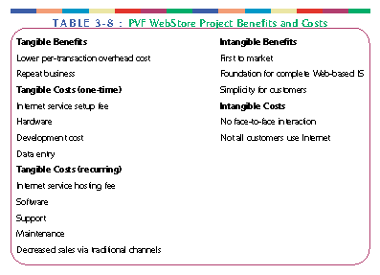
網路商店 之可行性研究
  財務可行性 ( 成本 / 效益 分析 )

Slide 39
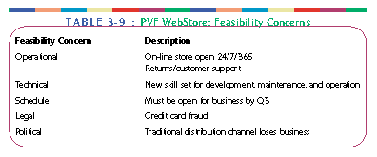
其他可行性研究 ( 操作、技術、… )

Slide 40
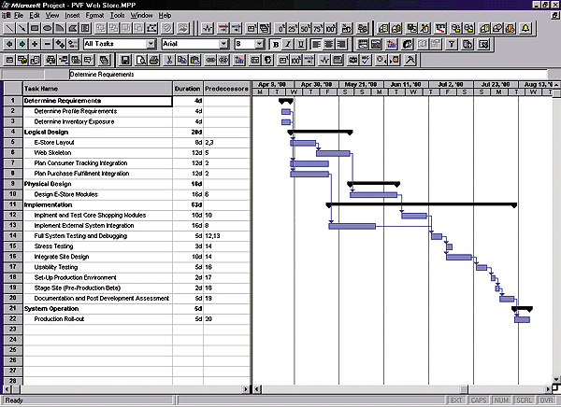
以 甘特圖 規劃 網路商店 專案

